Slide 1
H4 Vlakke figuren
3 kader

Slide 2
Wat moet je allemaal kunnen?
4.1 Driehoeken:
Een hoek uitrekenen in een driehoek (de som van de hoeken is 180°)
Een hoek uitrekenen in een gelijkbenige driehoek (2 hoeken zijn gelijk)
De hoeken berekenen in een gelijkzijdige driehoek (3 hoeken zijn gelijk)
4.2 Pythagoras:
De lange zijde van een driehoek berekenen met Pythagoras
De korte zijde van een driehoek berekenen met Pythagoras
Controleren of een driehoek een rechte hoek heeft
4.3 Oppervlakte driehoek:
Oppervlakte van een driehoek uitrekenen (½ x zijde x hoogte)

Slide 3
Wat moet je allemaal kunnen?
4.4 Vergroten:
Vergrotingsfactor uitrekenen
De lengte van een zijde van de vergroting/verkleining uitrekenen
4.5 Vierhoeken:
Een hoek van een vierhoek uitrekenen (alle hoeken zijn samen 360°)
De eigenschappen van een rechthoek, vierkant, ruit, vlieger en parallellogram weten.
4.6 Oppervlakte vierhoeken:
De oppervlakte van een parallellogram uitrekenen (zijde x hoogte)

Slide 4
Wat moet je allemaal kunnen?
4.7 F- en Z-hoeken:
Gelijke hoeken vinden met behulp van F- en Z- hoeken
4.8 Omtrek cirkel:
De straal van een cirkel is de helft van de diameter
De diameter van een cirkel is twee keer de straal
De omtrek van de cirkel uitrekenen (omtrek= diameter x π)
4.9 Oppervlakte cirkel:
De oppervlakte van een cirkel uitrekenen (oppervlakte = π x straal²)
4.10 Gebieden:
Met een cirkel een gebied op een kaart aangeven

Slide 5
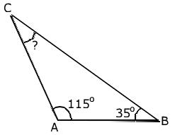
4.1 Driehoeken:
Een hoek uitrekenen in een driehoek (de som van de hoeken is 180°)
Een hoek uitrekenen in een gelijkbenige driehoek (2 hoeken zijn gelijk)
De hoeken berekenen in een gelijkzijdige driehoek (3 hoeken zijn gelijk)
Bereken ∠C= ?
Alle drie de hoeken in een driehoek zijn samen 180°
Dus….
∠C= 180°- 115°- 35°= 30°

Slide 6
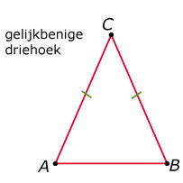
4.1 Driehoeken:
Een hoek uitrekenen in een driehoek (de som van de hoeken is 180°)
Een hoek uitrekenen in een gelijkbenige driehoek (2 hoeken zijn gelijk)
De hoeken berekenen in een gelijkzijdige driehoek (3 hoeken zijn gelijk)
Gegeven is dat ∠C= 48°
Bereken ∠A = ?
In een gelijkbenige driehoek zijn de 2 basishoeken even groot.
Dus ∠A is even groot als ∠B.
Samen zijn deze hoeken
180°- 48°= 132°
Dus ∠A = 132 : 2 = 66°

Slide 7
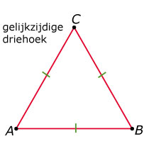
4.1 Driehoeken:
Een hoek uitrekenen in een driehoek (de som van de hoeken is 180°)
Een hoek uitrekenen in een gelijkbenige driehoek (2 hoeken zijn gelijk)
De hoeken berekenen in een gelijkzijdige driehoek (3 hoeken zijn gelijk)
Bereken ∠A = ?
In een gelijkzijdige driehoek zijn alle hoeken even groot.
Dus ∠A is even groot als ∠B en ∠C
Samen zijn deze hoeken 180°
Dus ∠A = 180 : 3 = 60°

Slide 8
4.2 Pythagoras:
De lange zijde van een driehoek berekenen met Pythagoras
De korte zijde van een driehoek berekenen met Pythagoras
Controleren of een driehoek een rechte hoek heeft
Je kan een lengte van een zijde van een driehoek uitrekenen met de stelling van Pythagoras. Dit kan alleen als er een rechte hoek in de driehoek zit.
Bereken de lengte van AC= ?
A
Zijde | Kwadraat
Kort= 5 cm | 25
Kort = 8 cm | 64
Lang = ….. cm | 89
5 cm
+
B
C
8 cm
√89 = 9,4 cm
AC = 9,4 cm

Slide 9
4.2 Pythagoras:
De lange zijde van een driehoek berekenen met Pythagoras
De korte zijde van een driehoek berekenen met Pythagoras
Controleren of een driehoek een rechte hoek heeft
Je kan een lengte van een zijde van een driehoek uitrekenen met de stelling van Pythagoras. Dit kan alleen als er een rechte hoek in de driehoek zit.
Bereken de lengte van AB= ?
A
Zijde | Kwadraat
Kort= 8 cm | 64
Kort = ….. cm | 36
Lang = 10 cm | 100
10 cm
+
B
C
8 cm
√36 = 6 cm
AB = 6 cm

Slide 10
4.2 Pythagoras:
De lange zijde van een driehoek berekenen met Pythagoras
De korte zijde van een driehoek berekenen met Pythagoras
Controleren of een driehoek een rechte hoek heeft
Als er een rechte hoek in de driehoek zit dan had de schuine/lange zijde 15,6 cm moeten zijn. Het antwoord is dus NEE, dit is geen rechthoekige driehoek!!
Je met de stelling van Pythagoras checken of een driehoek daadwerkelijk een rechte hoek heeft. Als je alle drie de zijdes hebt dan kun je met de stelling van Pythagoras narekenen of dit klopt.
Heeft driehoek ABC
een rechte hoek?
A
Zijde | Kwadraat
Kort= 10 cm | 100
Kort = 12 cm | 144
Lang = 15,6 cm | 244
15 cm
10 cm
+
B
C
12 cm
√244 = 15,6 cm
AC = 15,6 cm

Slide 11
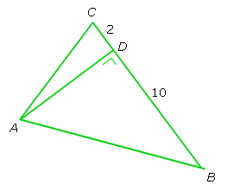
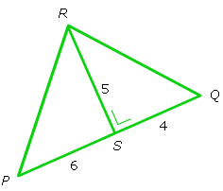
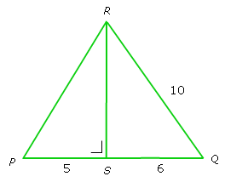
4.3 Oppervlakte driehoek:
Oppervlakte van een driehoek uitrekenen (½ x zijde x hoogte)
De zijde en de hoogte van een driehoek staan altijd loodrecht op elkaar.
Soms moet je zelf de hoogte van de driehoek nog uitrekenen.
De oppervlakte van een driehoek = ½ x zijde x hoogte
5
½ x 12 x 5 = 30
½ x 10 x 5 = 25
Eerst hoogte SR uitrekenen met Pythagoras.
SR = √100-36 = √64 = 8
Oppervlakte = ½ x 11 x 8
= 44

Slide 12
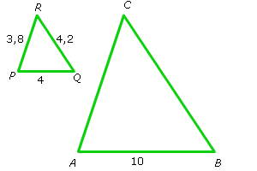
4.4 Vergroten:
Vergrotingsfactor uitrekenen
De lengte van een zijde van de vergroting/verkleining uitrekenen
De oppervlakte van een vergroting/verkleining uitrekenen
Om de vergrotingsfactor uit te rekenen deel je altijd
de lengte van een zijde van de vergroting/verkleining
door de bijbehorende zijde van het origineel.
ABC is een vergroting van PQR
ABC is de vergroting.
Bij zijde AB hoort de zijde PQ van het origineel
Dus…
Vergrotingsfactor = 10 : 4 = 2,5

Slide 13
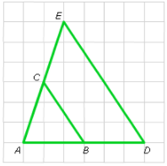
4.4 Vergroten:
Vergrotingsfactor uitrekenen
De lengte van een zijde van de vergroting/verkleining uitrekenen
De oppervlakte van een vergroting/verkleining uitrekenen
- Als de vergrotingsfactor bijvoorbeeld 4 is dan betekend dit
dat alles in de vergroting 4 keer zo groot is.
- Als de vergrotingsfactor 0,2 is dan is er een verkleining en
is alles in de verkleining 0,2 keer zo groot.
ABC is de verkleining van ADE
Hoe lang is zijde BC?
ABC is de verkleining.
Bij zijde AB hoort de zijde AD van het origineel
Dus…
Vergrotingsfactor = 3 : 6 = 0,5
BC = 7,2 x 0,5 = 3,6
7,2

Slide 14
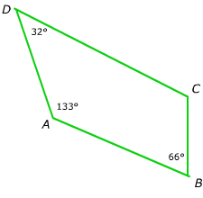
4.5 Vierhoeken:
Een hoek van een vierhoek uitrekenen (alle hoeken zijn samen 360°)
De eigenschappen van een rechthoek, vierkant, ruit, vlieger en parallellogram weten.
Alle hoeken in een vierhoek zijn bij elkaar 360°
Bereken ∠C= ?
Alle drie de hoeken in een driehoek zijn samen 360°
Dus….
∠C= 360°- 32°- 133°- 66°= 129°

Slide 15
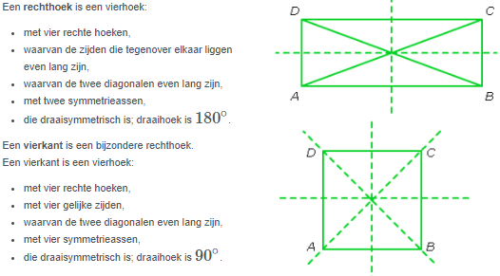
4.5 Vierhoeken:
Een hoek van een vierhoek uitrekenen (alle hoeken zijn samen 360°)
De eigenschappen van een rechthoek, vierkant, ruit, vlieger en parallellogram weten.

Slide 16
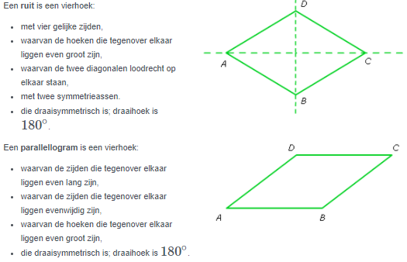
4.5 Vierhoeken:
Een hoek van een vierhoek uitrekenen (alle hoeken zijn samen 360°)
De eigenschappen van een rechthoek, vierkant, ruit, vlieger en parallellogram weten.

Slide 17
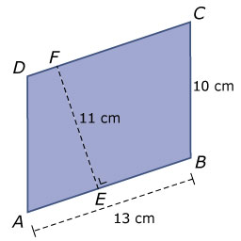
4.6 Oppervlakte vierhoeken:
De oppervlakte van een parallellogram uitrekenen (zijde x hoogte)
De zijde en de hoogte van een parallellogram
staan altijd loodrecht op elkaar, net als bij een driehoek.
De oppervlakte van een parallellogram = zijde x hoogte
Bereken de oppervlakte van ABCD:
FE en AB staan loodrecht op elkaar.
Dus….
Oppervlakte van ABCD = 13 x 11 =143

Slide 18
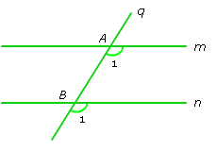
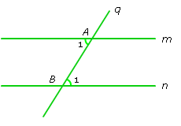
4.7 F- en Z-hoeken:
Gelijke hoeken vinden met behulp van F- en Z- hoeken
Als er in een figuur evenwijdige lijnen aanwezig
zijn dan kunnen er F- en Z-hoeken in het figuur zitten.
Zoek naar de letter F of Z en de hoeken die daarin zitten
zijn even groot
∠A1= ∠B1 ∠A1= ∠B1

Slide 19
4.8 Omtrek cirkel:
De straal van een cirkel is de helft van de diameter
De diameter van een cirkel is twee keer de straal
De omtrek van de cirkel uitrekenen (omtrek= diameter x π)
Bereken de straal van de cirkel, de diameter is 16 cm.
Antwoord:
Diameter = 16 cm
Straal = 16:2= 8 cm
Straal Diameter

Slide 20
4.8 Omtrek cirkel:
De straal van een cirkel is de helft van de diameter
De diameter van een cirkel is twee keer de straal
De omtrek van de cirkel uitrekenen (omtrek= diameter x π)
Bereken de diameter van de cirkel, de straal is 4,5 cm.
Antwoord:
Straal = 4,5 cm
Diameter = 4,5x2 =9 cm
Straal Diameter

Slide 21
4.8 Omtrek cirkel:
De straal van een cirkel is de helft van de diameter
De diameter van een cirkel is twee keer de straal
De omtrek van de cirkel uitrekenen (omtrek= diameter x π)
De omtrek is de lengte van de rand van een figuur.
De diameter van de cirkel is 10 cm , wat is de omtrek?
De omtrek van een cirkel = diameter x π
= 10 x π = 31,42

Slide 22
4.9 Oppervlakte cirkel:
De oppervlakte van een cirkel uitrekenen (oppervlakte = π x straal²)
De diameter van de cirkel is 10 cm , wat is de oppervlakte?
Let op!! Voor de formule heb je de straal nodig!
De oppervlakte van een cirkel = π x straal²
= π x 5² = 78,54

Slide 23
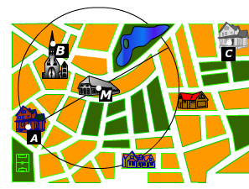
4.10 Gebieden:
Met een cirkel een gebied op een kaart aangeven
Door een cirkel te tekenen vanuit een bepaalt punt
kun je precies zien op welke afstand iets ligt.
Bijvoorbeeld er staat een radiozendmast in punt M.
Het bereik hiervan is 2 km.
Op alle plaatsen binnen deze
cirkel en op de rand van
de cirkel kunnen deze
radiozender horen.

Slide 24
Let op, je moet ook kunnen inklemmen!!
Je kan vragen krijgen als:
- De oppervlakte van een driehoek is 25 cm² , de zijde is 10 cm lang. Hoeveel cm is de hoogte van de driehoek?
- De oppervlakte van een parallellogram is 144 cm² , de hoogte is 8. Hoeveel cm is de zijde van de parallellogram?
- De omtrek van een cirkel is 60 m, wat is de straal?

Slide 25
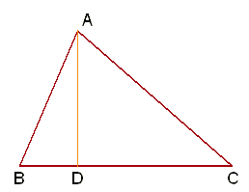
De oppervlakte van een driehoek is 25 cm² , de zijde is 10 cm lang. Hoeveel cm is de hoogte van de driehoek?
2 cm
8 cm
Formule : oppervlakte = ½ x zijde x hoogte
Invullen : 25 = ½ x 10 x hoogte
Uitproberen/inklemmen: hoogte = 10 opp. = ½ x10 x 10 = 50 cm²
hoogte = 5 opp. = ½ x10 x 5 = 25 cm²
4. Conclusie: de hoogte is 5 cm

Slide 26
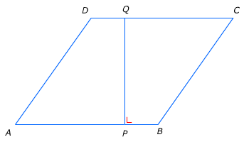
De oppervlakte van een parallellogram is 144 cm² , de hoogte is 8 cm.
Hoeveel cm is de zijde van de parallellogram?
8 cm
Formule : oppervlakte = zijde x hoogte
Invullen : 144 = zijde x 8
Uitproberen/inklemmen: zijde = 10 opp. = 10 x 8 = 80 cm²
zijde = 15 opp. = 15 x 8 = 120 cm²
zijde = 18 opp. = 18 x 8 = 144 cm²
4. Conclusie: de zijde is 18 cm

